Slide 1
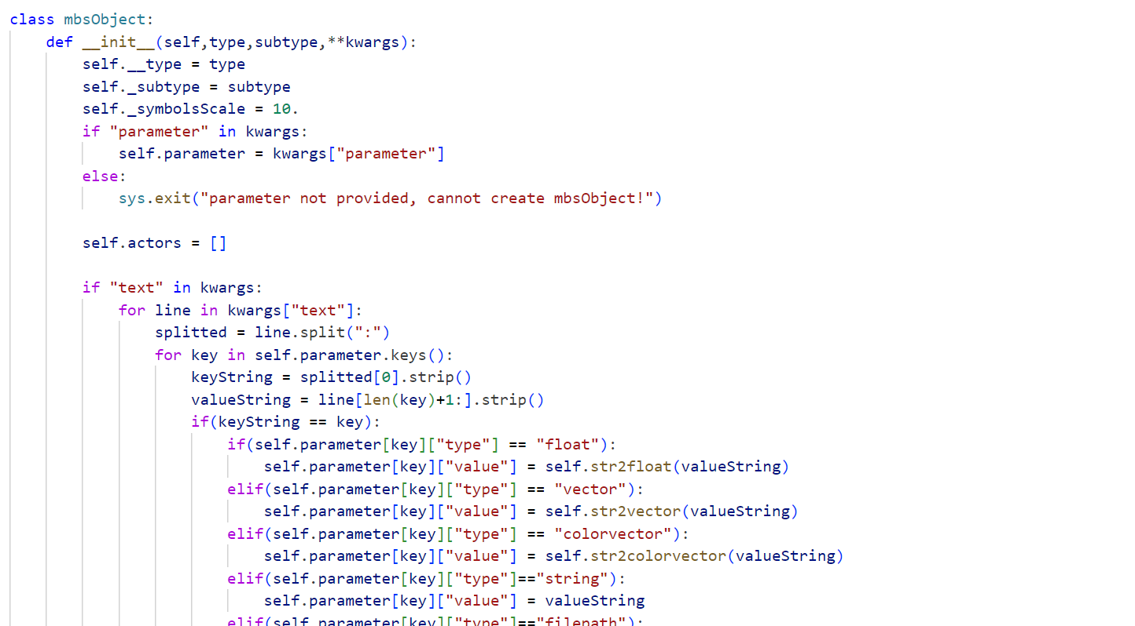
VIS_2024
Nußbaumer Linda

Slide 2
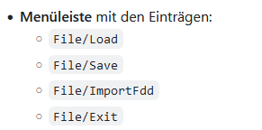
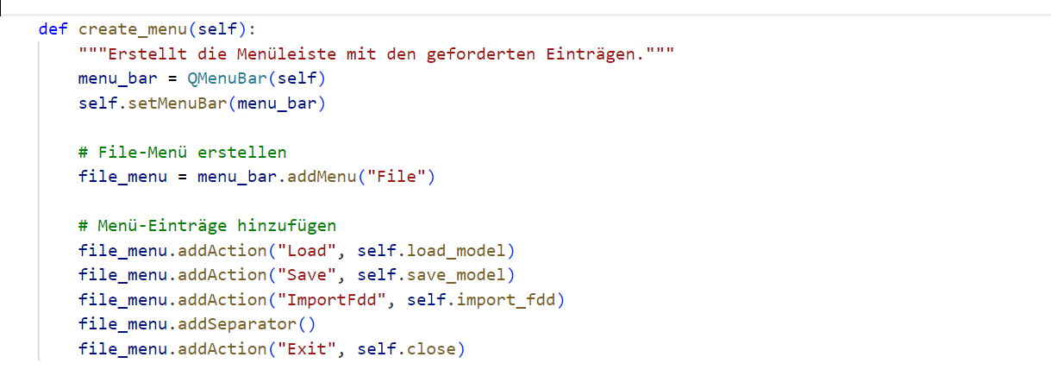
Erstellung einer Qt-Widgets-Anwendung

Slide 3
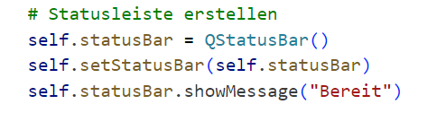
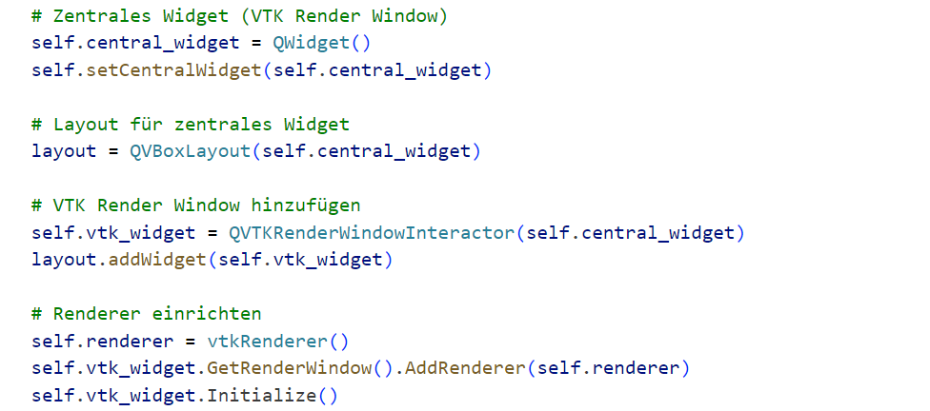
Erstellung einer Qt-Widgets-Anwendung
Statusleiste, die eine Übersicht über das geladene Modell anzeigt.
Zentrales Widget: Integration eines VTK RenderWindow.

Slide 4
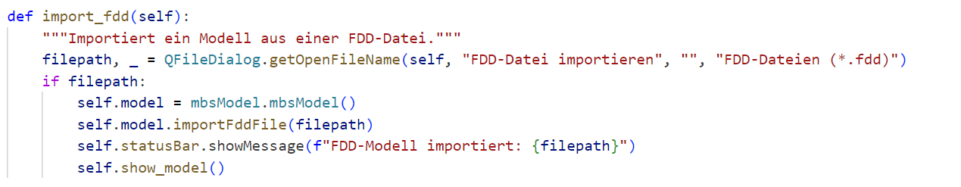
Einlesen eines Modells über File/ImportFdd

Slide 5
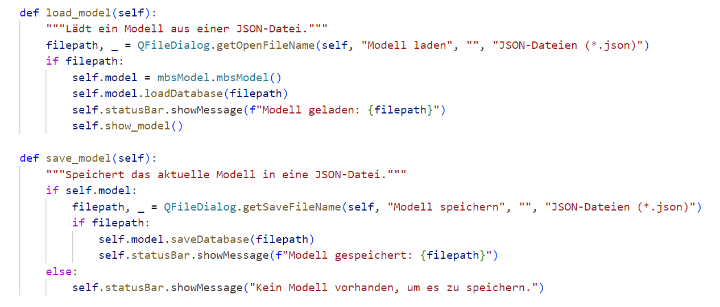
Speichern und Laden von Modellen

Slide 6
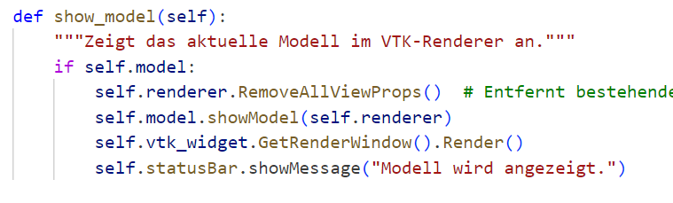
Darstellung des Modells im VTK-Fenster
Die Methode showModel wird verwendet, um die VTK-Komponenten des Modells zu laden und darzustellen.

Slide 7
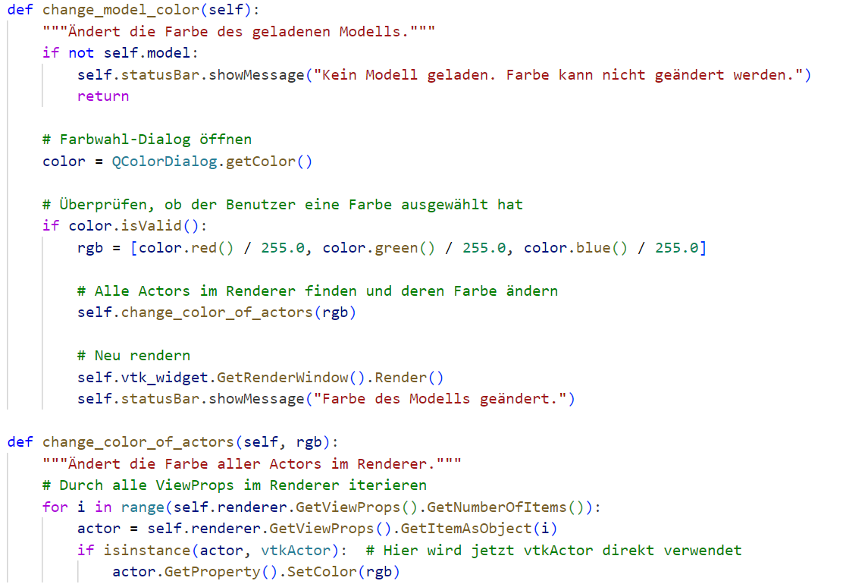
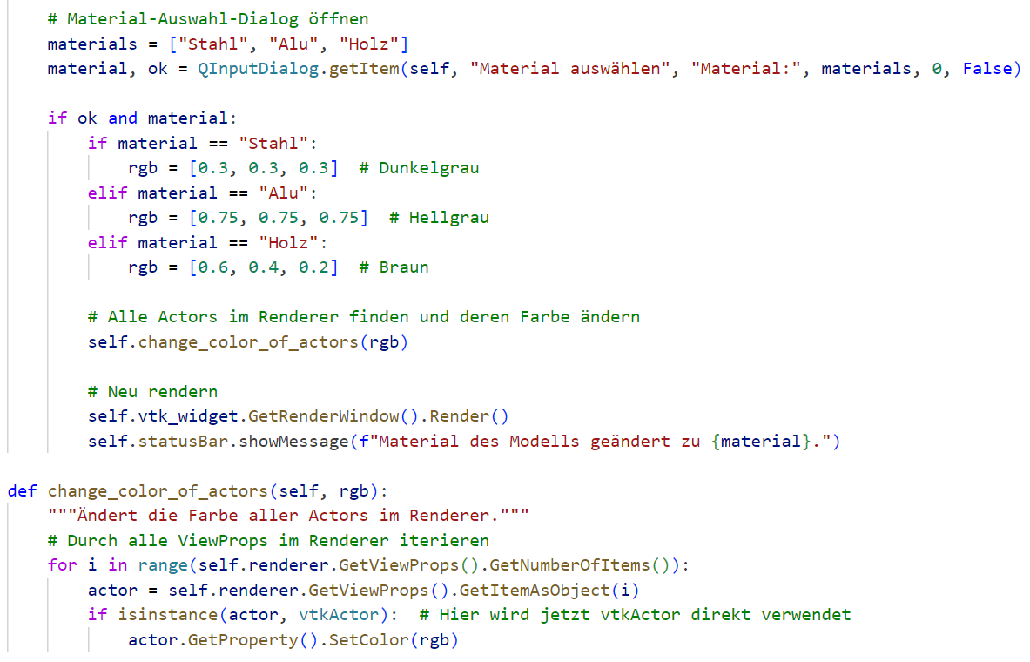
Farb- und Materialauswahl

Slide 8
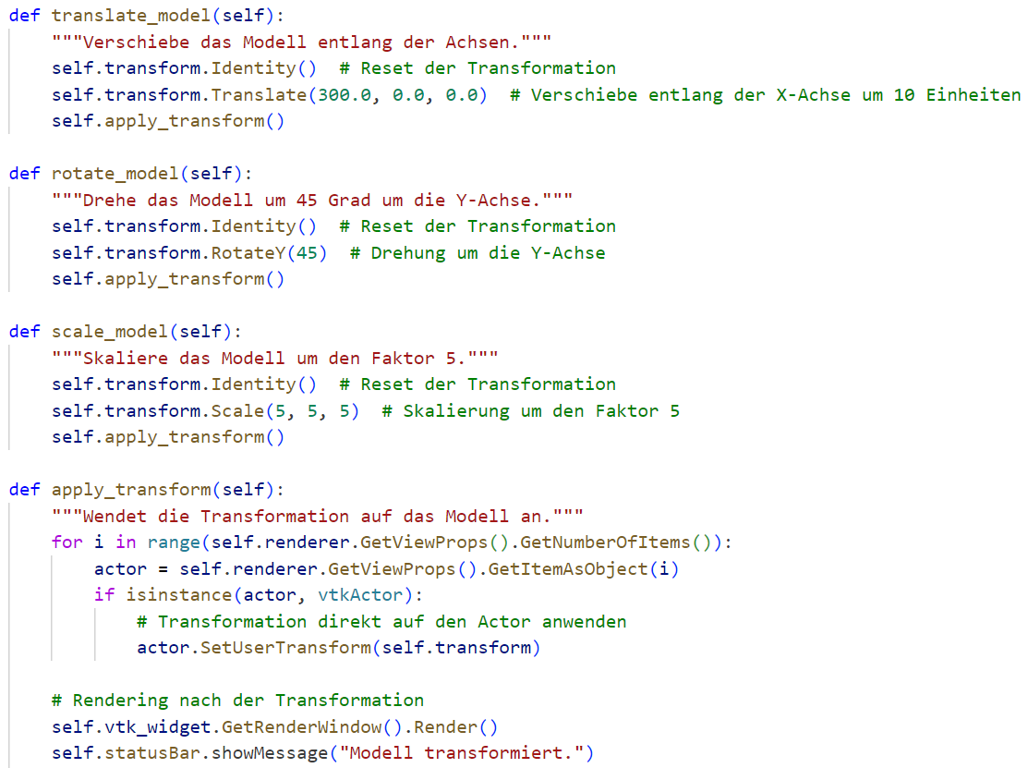
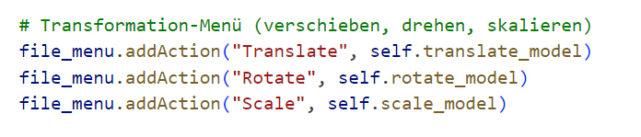
Translation, Rotation, Skalierung

